Slide 1
Projet CCNA
Par Elasji

Slide 2
Sommaire
Présentation de l’équipe
Proposition de la solution technique
Liste des équipements
Plan d'adressage
Plan d'architecture réseau
Différents fichier de configuration
Maquette de solution

Slide 3
Groupe
Jacques CURTIS
Saïd ZENNADI
Loïc MENISSIER
Abdalaye KONATE

Slide 4
Proposition de la solution technique
Lien internet :
2 routeur pour l’accès a internet
Paris :
4 commutateurs de niveau 3
4 commutateur de niveau 2
VLAN
2 routeur pour l’interconnexion
Pontoise :
2 commutateurs de niveau 3
VLAN
2 routeur pour l’interconnexion
Notes:
Pour le site de Paris nous avons établit un switch cœur lvl 3 sur lequel les switchs d’étages sont connectés.
Les règles d’accès sont renseigné sur le routeur de bordure. La gestion des vlans sont plus faciles sur un switch.
Découpage en Vlans pour chaque services avec du routage intervlan.
Routeur Paris 2 routes :
Par défaut il redirige vers internet
Route pour accéder au réseau de Pontoise
ACL pour interdire le site de paris vers pontoise sauf le vlan serveur
Protocole RIP avec les réseaux renseignés
DHCP avec autant d’étendu que de VLANs
Pontoise :
Il y a 4 vlans – 50 postes – 1 baie de brassage
Un serveur DHCP avec des étendues pour chaque VLANs avec 4 étendues
Le routeur dispose d’un NAT et redirige toutes les requêtes sur le site de Paris pour les accès à internet, sauf au réseau visiteurs qui prend l’accès internet sur place.
On a activé le protocole RIP pour le routage avec les réseaux renseigné et on à mis une route par défaut pour redirigé le trafic internet sur site et Paris.
Le spanning tree est également activé pour couper les boucles.

Slide 5
Liste des équipements
Site de paris :
8 commutateurs
4 routeur
Site de Pontoise :
4 commutateurs
2 routeurs

Slide 6
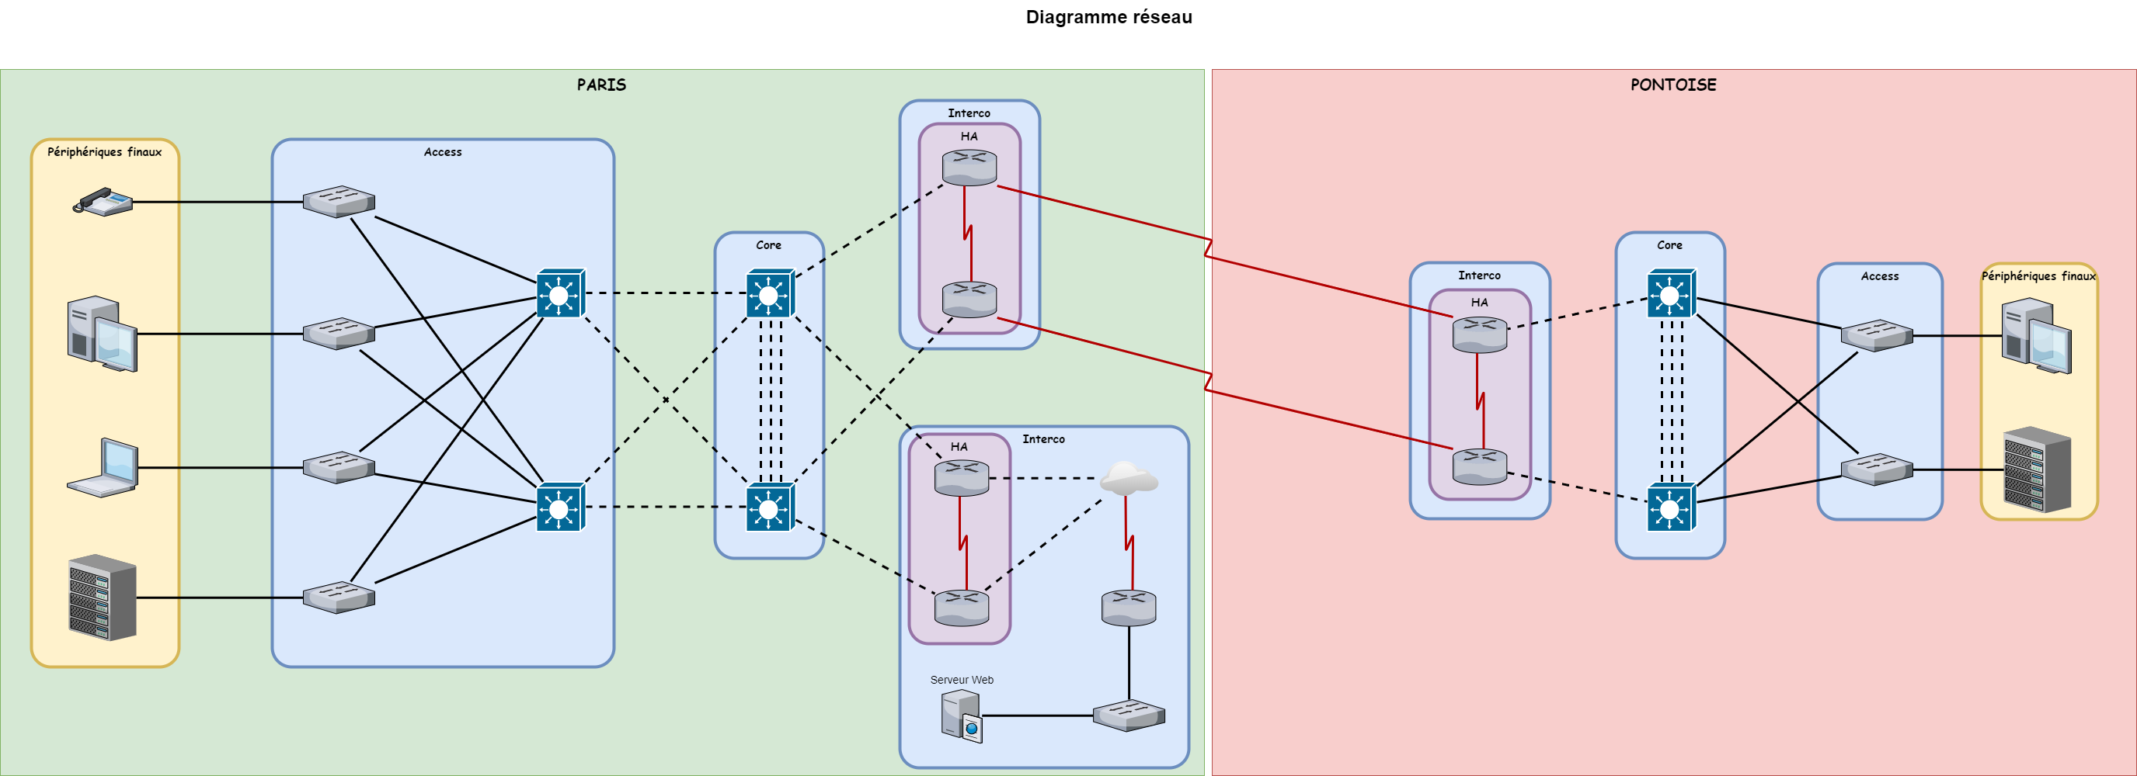
Plan d’architecture réseau

Slide 7
Plan d’adressage

Slide 8
Différents fichier de configuration

